Slide 1
“JavaScript網頁程式設計" 核心能力與課程地圖
Notes:
此投影片提供任課老師於每學期第一堂課介紹本課程與校院系素養與核心能力、課程地圖、以及職涯進路之關聯性，讓同學在修習本課程前能夠清楚了解：
本課程對於哪些核心能力之培養能有所增進
本課程在課程地圖之位置，以掌握其修課之規劃
本課程與未來職涯進路之關係，有助於未來升學、就業發展
* 此簡報檔以社工系"社會工作管理"課程為例，敬請系所與老師參考此檔案，編輯系/課程之核心能力與課程地圖簡報檔

Slide 2
暨大學生八大基本素養與核心能力
(一) 道德思辨與實踐能力
(二) 人際溝通與表達能力
(三) 獨立思考與創新能力
(四) 人文關懷與藝術涵養
(五) 專業知能與數位能力
(六) 團隊合作與樂業倫理
(七) 全球視野與尊重多元文化
(八) 社區參與與公民責任
Notes:
由於大部分同學尚未清楚了解本校所訂之學生八大基本素養與核心能力，希望老師於第一堂課協助宣導。
直接的教條式宣導可能有點無聊，建議強調學生畢業後未來發展，不能只憑專業知識技能，更重要的是這些素養與核心能力之培養，也是大學四年學習的重要課題。

Slide 3
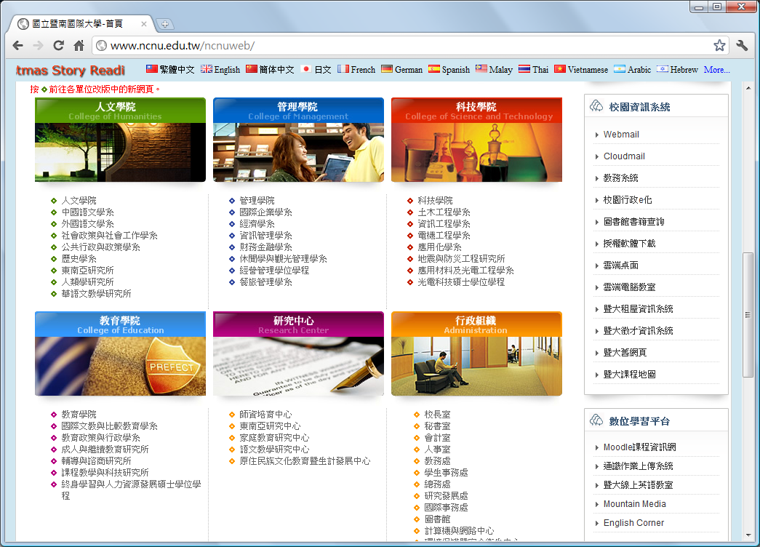
暨大課程地圖網站
http://coursemap.ncnu.edu.tw/
Notes:
介紹"暨大課程地圖網站"，任課老師也可以至該網站取得本簡報檔所需資訊
暨大首頁➔暨大課程地圖
網址: http://coursemap.cloud.ncnu.edu.tw/

Slide 5
通識教育目標
具備人文關懷的氣質
培養積極進取的態度
提供多元創新的學習
強化知識實踐的能力
Notes:
請老師參考本校課程地圖網站：http://coursemap.cloud.ncnu.edu.tw/，
點選 "院系所課程地圖"，
選取系所，
選擇班級或分組，
網頁將顯示系所之"教育目標"及"學生核心能力"

Slide 6
本課程與教育目標關聯
具備人文關懷的氣質
培養積極進取的態度
提供多元創新的學習
強化知識實踐的能力
Notes:
請老師參考本校課程地圖網站：http://coursemap.cloud.ncnu.edu.tw/，
點選 "院系所課程地圖"，
選取系所，
選擇班級或分組，
網頁將顯示系所之"教育目標"及"學生核心能力"

Slide 7
學生核心能力
道德思辯
社會責任
創新學習
專業知能
國際視野
溝通表達
團隊合作
美感涵養
Notes:
請老師參考本校課程地圖網站：http://coursemap.cloud.ncnu.edu.tw/，
點選 "院系所課程地圖"，
選取系所，
選擇班級或分組，
網頁將顯示系所之"教育目標"及"學生核心能力"

Slide 8
本課程與核心能力關聯
道德思辯
社會責任
創新學習
專業知能
國際視野
溝通表達
團隊合作
美感涵養
Notes:
標示本課程對於哪些系核心能力培養有所助益
請老師參考本校課程地圖網站：http://coursemap.cloud.ncnu.edu.tw/，
點選 "院系所課程地圖"，
選取系所，
選擇班級或分組，
點選"核心能力與課程規劃關聯圖"，
找到本課程
編輯技巧: 使用I.E.連至此網頁，複製本課程所屬列及標題列，至本投影片貼上，
編輯技巧: 若需行列互換(本例)，開啟Excel ➔ 選擇性貼上 ➔ 勾選"轉置" ➔ 貼上後，再複製 ➔至本投影片貼上

Slide 9
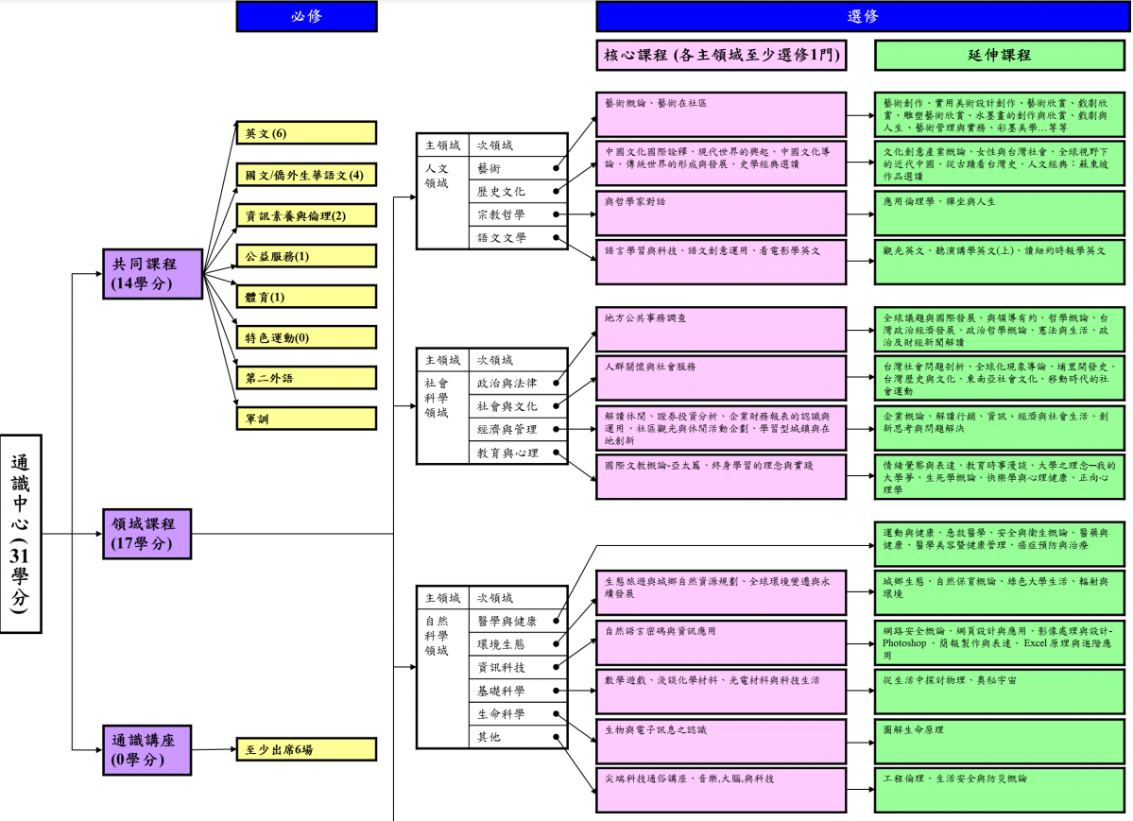
課程地圖位置

Slide 10
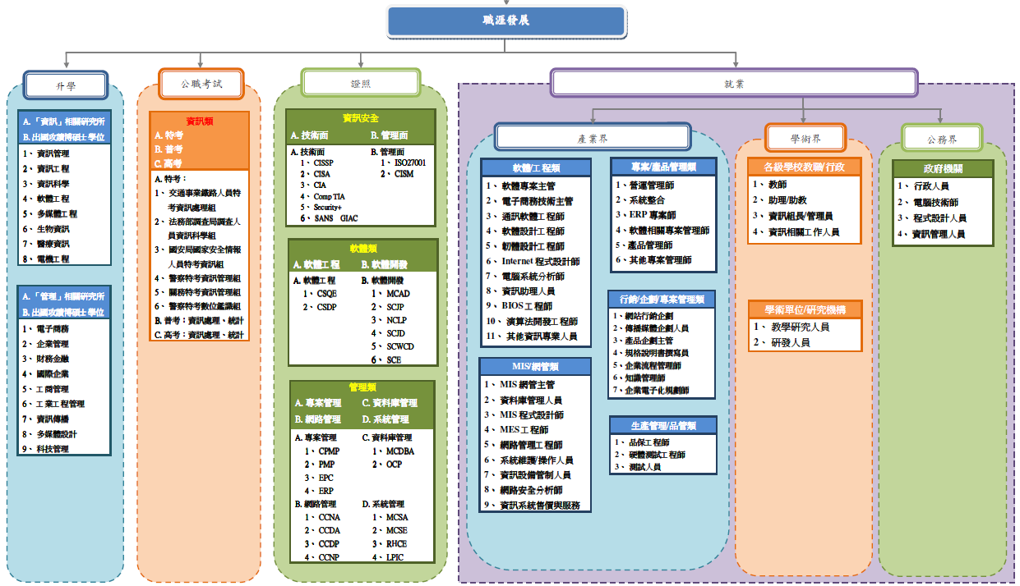
本課程與未來職涯進路

0









Notes:
標示本課程對於未來哪些職涯進路項目有所助益，以引發學生學習動機
請老師參考本校課程地圖網站：http://coursemap.cloud.ncnu.edu.tw/，
點選 "院系所課程地圖"，
選取系所，
選擇班級或分組，
點選"本系畢業生未來發展圖"

